Slide 1


PHÒNG GDĐT HUYỆN ĐẠI LỘC
TRƯỜNG TIỂU HỌC ĐOÀN NGHIÊN
Chào mừng quý thầy, cô về dự giờ thăm lớp 2A
Toán
Bảng chia 2 (tiết 2)
GV: Nguyễn Thị Trâm

Slide 2
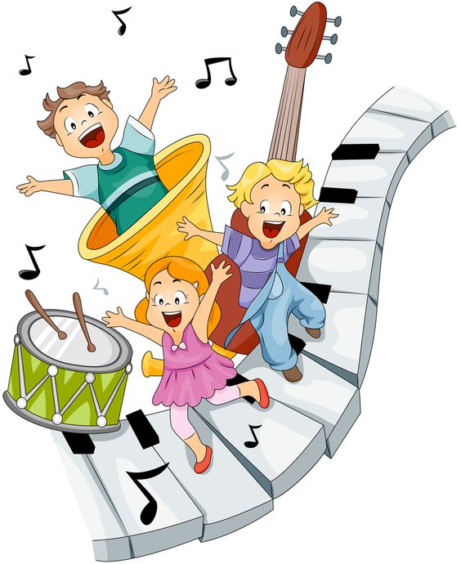
KHỞI ĐỘNG

Slide 3
Thứ tư ngày 8 tháng 2 năm 2023
Toán:

Slide 4
Thứ tư ngày 8 tháng 2 năm 2023
Toán:
Bảng chia 2 (tiết 2)
Yêu cầu cần đạt:
Củng cố bảng nhân 2, bảng chia 2.
Củng cố thực hiện tính trường hợp có hai hoặc ba dấu phép tính.
Vận dụng vào tính nhẩm và giải các bài toán có lời văn.

Slide 5

1
Số?
a)
Thừa số | 2 | 2 | 2 | 2 | 2 | 2
Thừa số | 4 | 6 | 5 | 8 | 9 | 10
Tích | ? | ? | ? | ? | ? | ?
b)
Số bị chia | 8 | 6 | 16 | 20 | 14 | 18
Số chia | 2 | 2 | 2 | 2 | 2 | 2
Thương | ? | ? | ? | ? | ? | ?

Slide 6
1
Số
?
a)
2
Thừa số | 2 | 2 | 2 | 2 | 2 | 2
Thừa số | 4 | 6 | 5 | 8 | 9 | 10
Tích | ? | ? | ? | ? | ? | ?
4
8
12
10
16
18
20

Slide 7
1
Số?
b)
Số bị chia | 8 | 6 | 16 | 20 | 14 | 18
Số chia | 2 | 2 | 2 | 2 | 2 | 2
Thương | ? | ? | ? | ? | ? | ?
8
2
4
3
8
10
7
9

Slide 8
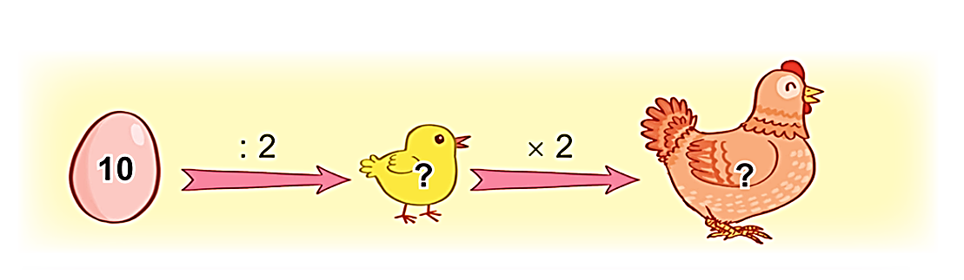
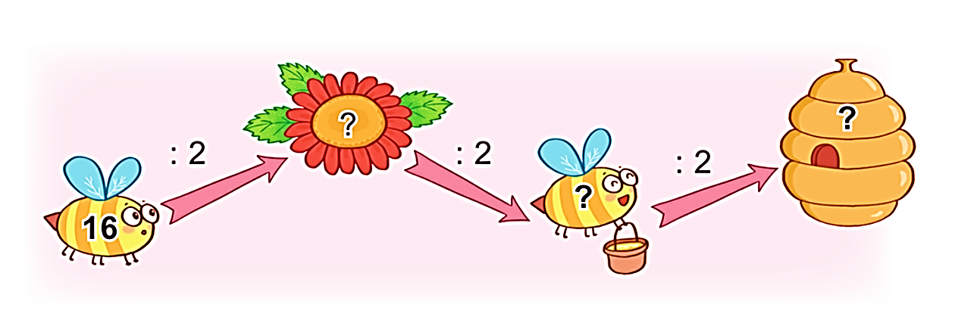
2
Số?
a)
5
10
b)
8
2
4

Slide 9
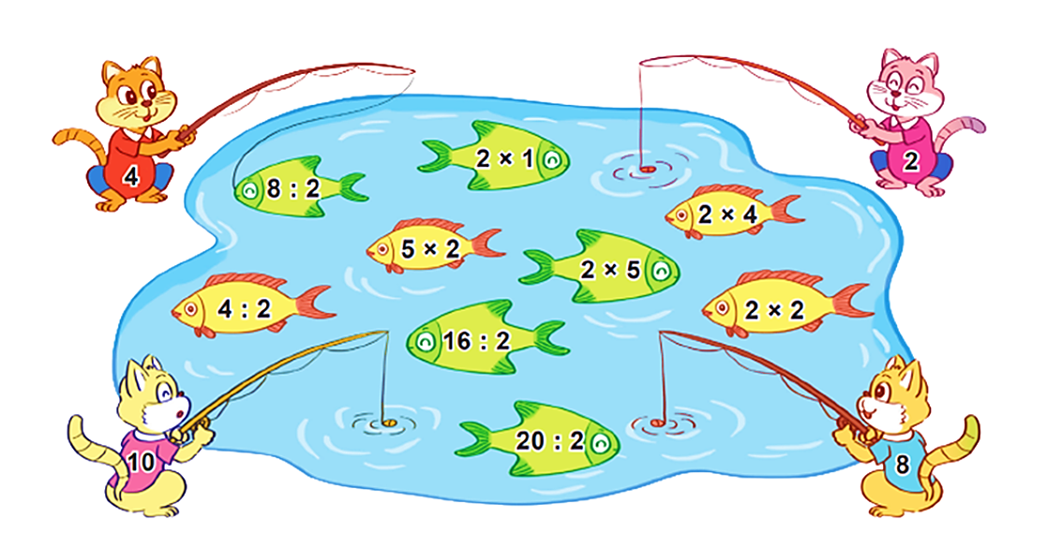
Mèo câu được các con cá ghi phép tính có kết quả là số trên áo của nó.
3
a) Mỗi con mèo câu được bao nhiêu con cá?
b) Con mèo nào câu được nhiều cá nhất?

Slide 10
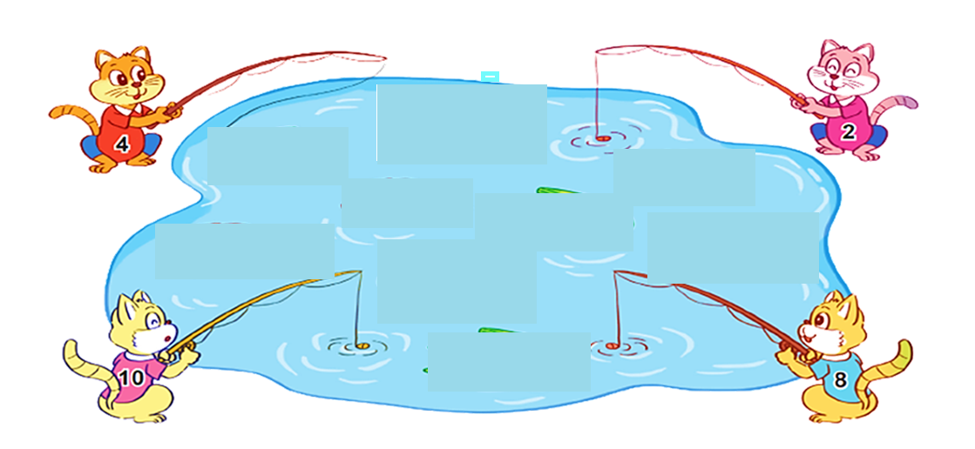











Mèo câu được các con cá ghi phép tính có kết quả là số trên áo của nó.
3
2 x 3

Slide 11
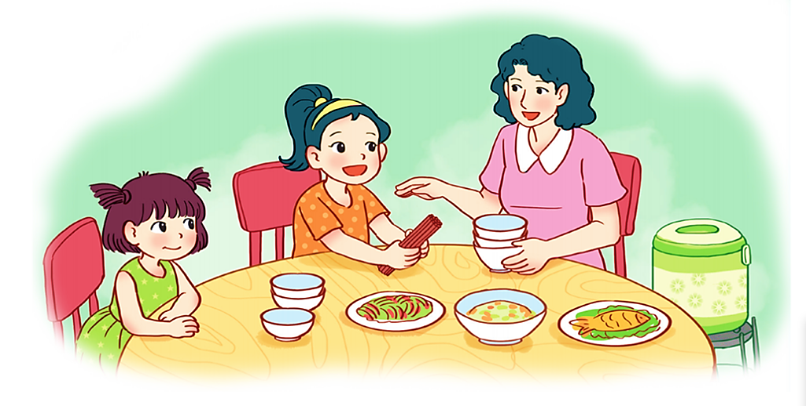
4
Vào bữa cơm gia đình, Mai lấy đũa cho cả nhà. Mai lấy 12 chiếc đũa chia thành các đôi thì vừa đủ mỗi người một đôi. Hỏi gia đình Mai có mấy người?
Bài giải:
Mỗi người có một đôi đũa.
Gia đình Mai có số người là:
12 : 2 = 6 (người)
Đáp số: 6 người.

Slide 12

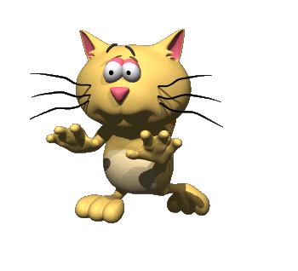


TRÒ CHƠI:
CẦU THỦ TÀI BA

Slide 13
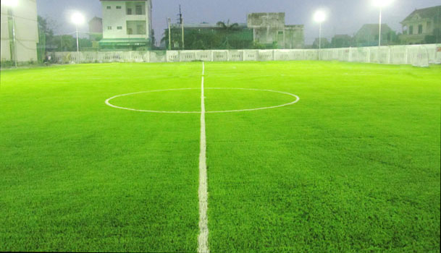

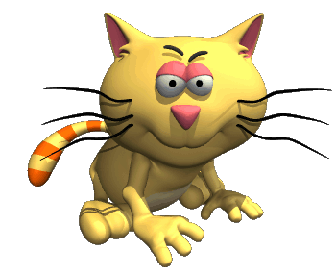
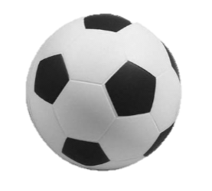
Vào!
2 x 6 =
10
11
12
13

Slide 14
Vào!
4 : 2 =
0
2
4
8

Slide 15
Vào!
2 x 8 =
14
15
16
17

Slide 16
Vào!
18 : 2 =
7
9
8
10

Slide 17

Thứ tư ngày 8 tháng 2 năm 2023
Toán:
Bảng chia 2 (tiết 2)
Chia sẻ sau bài học

Slide 18
Thứ tư ngày 8 tháng 2 năm 2023
Toán:
Bảng chia 2 (tiết 2)
Dặn dò

Slide 19

SINH HOẠT LỚP
CHÚC THẦY CÔ SỨC KHỎE!
THÂN ÁI CHÀO TẠM BIỆT!

